Slide 1
ПРАВЦИ У ПСИХОЛОГИЈИ

Slide 2
ШТА СУ ПРАВЦИ У ПСИХОЛОГИЈИ
Правац у психологији је најопштија психолошка теорија која интегрише све битне психолошке чињенице, хипотезе, принципе и законе у један складан систем.
Он са једне одређене тачке гледишта, логички доследно, описује и објашњава свеукупност психичких збивања.
Психолошки правац има улогу да усмерава психолошка истраживања.
Историја психологије је историја различитих психолошких праваца и њихове борбе за првенство.
Сваки правац на свој начин дефинише:
  предмет
  основне постулате
  методе
  врсту чињеница и
  циљ
  психологије као науке

Slide 3

ПРЕГЛЕД ОДНОСА ПРАВАЦА
Структурализам
(интроспективна
психологија)
Функционализам
Рефлексологија
Бихејвиоризам
Гешталт
психологија
Психоанализа
Егзистенцијалистичка
психологија
Хуманистичка
психологија
Позитивна
психологија

Slide 4
ХРОНОЛОГИЈА НАСТАНАКА ПРАВАЦА
1879
1892
1900
1913
1950
2000
структурализам
бихејвиоризам
егзистенцијалистичка психологија
Хуманистичка психологија
Когнитивна психологија
рефлексологија
психоанализа
гешталт психологија
функционализам
Позитивна
психологија

Slide 5
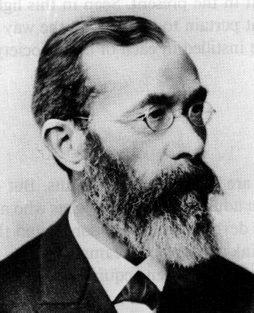
СТРУКТУРАЛИЗАМ
Оснивач и време:
Вилхелм Вунт - 1879
Предмет: појаве свести
Постулат: све појаве свести сачињене су од три врсте елемената: осети, представе, осећања (пријатности и непријатности). Модел: ментална хемија
Метод: експериментална интроспекција (тзв. метод импресије)
Циљ: Открити структуру свести и законе комбиновања њених елемената, као и њену повезаност са физиолошким процесима.
Допринос: Једноставни когнитивни процеси и елементи - осети, опажаји, представе, брзина реакције, прагови чулне осетљивости

Slide 6
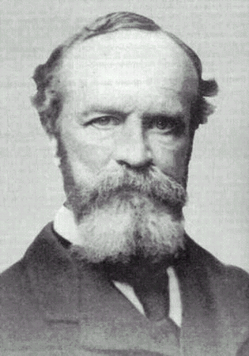
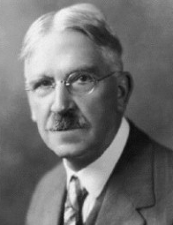
ФУНКЦИОНАЛИЗАМ
Оснивачи и време:
  Вилијам Џејмс - 1890
  Џон Дјуји - 1896
Предмет: свесни процеси, понашање и њихове функције
Постулат: функција је примарна у односу на структуру; психичке појаве су средство прилагођавања средини, најбоље се могу разумети кроз њихову адаптивну функцију (Шта људи раде и зашто то чине?, а не Шта су елементи свести?)
Чињенице: све корисне (интроспективне и о понашању)
Методе: све поуздане (субјективне и објективне)
Циљ: каква је улога (функција) психичких процеса.
Допринос: општа и педагошка психологија

Slide 7
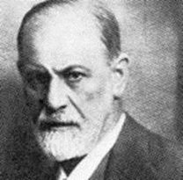
ПСИХОАНАЛИЗА
Оснивач и време: Сигмунд Фројд - 1892
Предмет: целокупна личност, а посебно несвесни и нагонски процеси и структуре
Постулат: свесне и рационалне психичке појаве су секундарне, детерминисане несвесним и ирационалним; личност одраслог одређена је раним детињством
Метод: анализа свести и манифестног понашања са дубинског, структуралног, динамичког и економског гледишта (тумачење асоцијација, симптома и снова)
Циљ: откривање несвесног, освешћење и оздрављење
Допринос: психологија личности, клиничка, развојна, социјална психологија

Slide 8
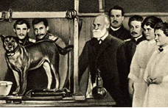
РЕФЛЕКСОЛОШКА ШКОЛА
Оснивач и време: Иван П. Павлов
- крај 19. века
Предмет: безусловни и условни рефлекси
Постулат: Целокупна психичка делатност се обавља по моделу рефлексног лука (менталне појаве – секундарне)
Метод: Лабораторијско експериментално, објективно истраживање рефлекса
Циљ: Објаснити најсложеније психичке појаве као стицање условних рефлекса (првог, другог ... реда)
Допринос: психологија учења, развоја, педагошка и клиничка психологија

Slide 9
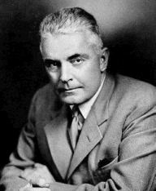
БИХЕЈВИОРИЗАМ
Оснивач и време: Џон Вотсон –
  “Психологија како је види бихејвиориста» (1913)
Предмет: спољашње понашање
Постулат: С-Р шема – понашање је увек у функцији спољашњих дражи. Касније се уводи проширена, С-О-Р шема
Метода: спољашње објективно посматрање
Циљ: предвиђање и контрола понашања јединки на основу познавања закона понашања
Допринос: психологија учења, бихејвиорална терапија

Slide 10
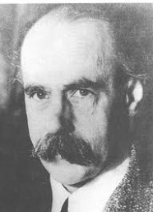
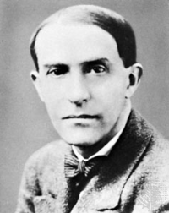
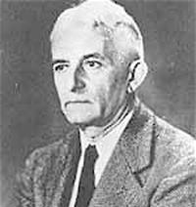
ГЕШТАЛТ ПСИХОЛОГИЈА
Оснивачи и време: М. Вертхајмер, К. Кофка, В. Келер – 1912. (фи-феномен)
Предмет: појаве свести и понашање
Постулати:
  Примарност целине и несводљивост на збир делова
  Принцип изоморфизма
Метода: феноменолошка
Допринос: психологија перцепције, мишљења, учења, емоција, психологија личности, психотерапија

Slide 11
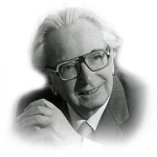
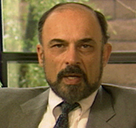
ЕГЗИСТЕНЦИЈАЛИСТИЧКА ПСИХОЛОГИЈА
Оснивачи, заступници и време: М. Бос, Л. Бинсвангер, Роло Меј, Виктор Франкл и
Ирвин Јалом – око 1940.
Предмет: појединац и његови егзистенцијални проблеми (осећање усамљености, стрепње, празнине, питање патње, смрти, слободе, одговорности и смисла живота)
Постулат: Човек нема своју унапред дату природу, егзистенција претходи есенцији
Метод: феноменолошки, идиографски
Циљ: разумевање субјективног света конкретне особе
Допринос: психологија личности, психологија снова, стваралаштва, психологија развоја, психотерапија

Slide 12
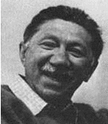
ХУМАНИСТИЧКА ПСИХОЛОГИЈА
Оснивачи и време: Абрахам Маслов,
Карл Роџерс, Гордон Олпорт – око 1950.
Предмет: личност у целини, суштински људски проблеми (идентитет, слика о себи, идеали, вредности, љубав, стваралаштво, самоостварење ...)
Постулати:
  Човекова природа је добра или неутрална
  Здрава, интегрисана, зрела личност је модел изучавања
Метод: феноменолошки, идиографски
Циљ: упознавање и подстицање самоактуализације личности
Допринос: психологија личности, мотивација, идентитет, вредности

Slide 13
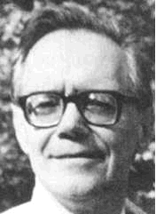
КОГНИТИВНА ПСИХОЛОГИЈА
Оснивач и време: Улрик Најсер
– око 1960
Предмет: начин на који људи одабирају, прерађују, осмишљавају, чувају и користе информације.
Постулат: Сазнајни процеси (опажање, мишљење) одређују емоције и понашање људи.
Чињенице: Свести и понашања
Метод: објективним методама изучавају се посредујуће менталне појаве (О варијабле).
Допринос: психологија когнитивних процеса, мотива, емоција, вредности и личности

Slide 14
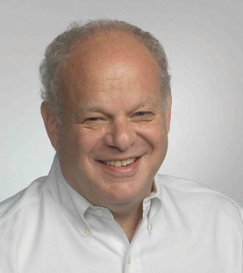
ПОЗИТИВНА ПСИХОЛОГИЈА
Оснивач и време: Мартин Селигман
- 1998
Предмет: позитивне и негативне психичке појаве
Постулат: људи желе не само да буду мање несрећни и мање болесни, већ и да буду срећни и здрави
Метод: само објективни, егзактни и експериментални
Циљ: истражити позитивне емоције, срећу, смисао, мудрост, квалитетан живот
Допринос: психологија личности, социјална психологија, психологија емоција, педагошка психологија

